Slide 1
内容回顾
  上节课的主要内容：
    黑盒测试和白盒测试的概念
    静态测试和动态测试的概念
    单元测试和集成测试的概念
    系统测试的概念
    易用性测试和界面测试的概念
山东建筑大学计算机科学与技术学院软件工程专业

Slide 2
黑盒测试
黑盒测试（black-box testing ），是指不基于内部设计和代码的任何知识，只是基于用户需求和系统功能的测试，检查软件功能和性能是否按照需求规格说明书的规定能正确实现。
山东建筑大学计算机科学与技术学院软件工程专业

Slide 3
白盒测试
白盒测试，是指基于代码的内部逻辑知识，即基于覆盖全部代码、分支、路径、条件的测试，检测软件内部动作是否按照系统需求规格说明书的规定正确实现，检验软件中的所有结构及路径是否都能按预定要求正确工作。
山东建筑大学计算机科学与技术学院软件工程专业

Slide 4
静态测试
所谓的静态测试（Static Testig），是指不运行被测软件本身，仅通过人工分析或检查软件的需求说明书、设计说明书等文档，源程序的文法、结构、过程和接口，以及软件界面等来验证软件正确性的测试过程。
山东建筑大学计算机科学与技术学院软件工程专业

Slide 5
动态测试
动态测试（dynamic testing），顾名思义，是指需要运行被测软件，通过人工或工具运行软件，比较软件运行的外部表现与预期结果的差异，来验证软件的正确性，并分析软件运行效率和健壮性等性能。
山东建筑大学计算机科学与技术学院软件工程专业

Slide 6
单元测试和集成测试
单元测试（unit testing），是指对软件中的最小可测试单元用白盒测试方法进行检查和验证。
集成测试（integration testing），是单元测试的下一个阶段，是指将通过测试的单元模块组装成系统或子系统，再进行测试，重点测试不同模块的接口部分。
山东建筑大学计算机科学与技术学院软件工程专业

Slide 7
系统测试
集成测试之后，就是系统测试。
系统测试（system testing），指的是将整个软件系统看做一个整体针对功能和性能两方面，在真实或模拟的运行环境下进行的一系列测试，还包括将软件与计算机硬件、外设、网络等其他元素结合在一起进行的测试。
山东建筑大学计算机科学与技术学院软件工程专业

Slide 8
易用性测试（usability testing）
易用性测试是指从软件使用的合理性和方便性等角度对软件系统进行检查，发现软件中不方便用户使用的地方。例如：
测试内容
常用的功能要有快捷方式，如快捷键、工具栏上的按钮等，而且同一软件的不同版本之间尽量保持快捷方式相同
将功能相同或相近的控件划分到一个区域，方便用户查找
对于可能造成较长等待时间的操作，应该提供取消功能，并显示进度
工具栏上的图标要能够直观地代表要完成的操作
山东建筑大学计算机科学与技术学院软件工程专业

Slide 9
界面测试（UI testing）
界面测试是通过检查单的方式，对软件的运行界面进行检查，主要目的是为了保证UI向用户提供了适当的访问操作。界面测试包括对窗口、菜单、数据项等各项的检查。
山东建筑大学计算机科学与技术学院软件工程专业

Slide 10
界面测试（UI testing）
窗口：
    活动窗口是否被适当的加亮？
    多次或不正确按鼠标是否会导致无法预料的副作用？
    窗口的操作顺序是否符合需求？
    窗口是否能正确的关闭？
数据项：
    是否能够识别非法数据？
    数据显示的消息是否可理解？
山东建筑大学计算机科学与技术学院软件工程专业

Slide 11
界面测试（UI testing）
菜单：
    是否列出了所有的菜单功能和下拉式子功能？
    下拉式操作能正确工作吗？
    是否可以通过鼠标访问所有的菜单功能？
    是否能够用其他的文本命令激活每个菜单功能？
    菜单功能是否随当前的窗口操作适当的加亮或变灰？
山东建筑大学计算机科学与技术学院软件工程专业

Slide 12
界面测试（UI testing）
界面测试一般采用检查单方式：
编号 | 测试内容 | 测试结果
1
2
3
4
5
6
软件窗口的长度和宽度接近黄金比例
窗口上按钮的布局要与界面协调，不要过于密集，
也不要过于空旷
界面上的字体一般为宋体，字号一般为8~12号
颜色的搭配要赏心悦目，不要使用大红大绿的颜色
菜单的深度不要超过3级，快捷键没有重复，
应采用“主要-次要-帮助”的布局形式
无错别字，无中英文混合
山东建筑大学计算机科学与技术学院软件工程专业

Slide 13
界面测试（UI testing）
界面测试一般采用检查单方式：
编号 | 测试内容 | 测试结果
7
8
9
10
字体式样统一，无全角半角混用
测试窗体在常用分辨率下的显示情况，包括800×600，
1024×768等
工具栏上的图标简洁美观，尽量符合其真实含义
状态栏上要实时显示操作后窗体发生的变化
山东建筑大学计算机科学与技术学院软件工程专业

Slide 14
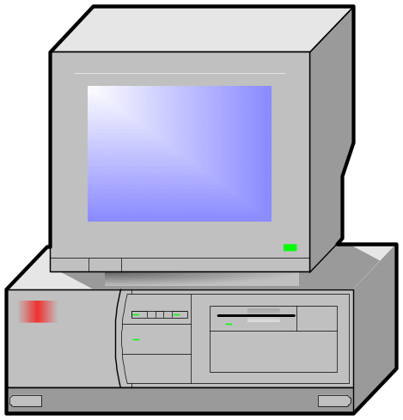
安装测试
配置和安装测试
安装测试包括安装和卸载。安装是用户使用软件的第一步，也是用户对软件的第一印象。如果一个软件安装的过程中漏洞百出的话，会是什么后果。所以，我们要把软件的安装测试作为一个独立的任务去完成，编写软件的安装，卸载测试用例。
山东建筑大学计算机科学与技术学院软件工程专业

Slide 15
安装测试（installation testing）
安装测试检查单
编号 | 测试内容 | 结果
1
2
3
4
5
6
典型安装，检查安装步骤，安装过程中的各个界面
完全安装，检查安装步骤，安装过程中的各个界面
自定义安装，检查安装步骤，安装过程中的各个界面，
测试安装到不同的路径，安装不同的组件
突然中断安装过程（关闭程序、关机、断网等），
下次安装时能够继续上次的安装
安装的时候磁盘空间不足
检查在不同的操作系统上安装
山东建筑大学计算机科学与技术学院软件工程专业

Slide 16
安装测试（installation testing）
安装测试检查单
编号 | 测试内容 | 结果
7
8
9
10
11
检查安装过程有没有相应的提示，提示是否准确
检查是不是有安装进度条
检查在极端情况下安装，极端的cpu资源和内存容量
检查在不同的机器上安装
检查能否同时安装一个软件的多个版本
山东建筑大学计算机科学与技术学院软件工程专业

Slide 17
安装测试（installation testing）
卸载测试用例
编号 | 测试内容 | 测试结果
1
2
3
4
5
从程序组里面卸载，检查桌面，程序组，
安装目录，注册表中的信息是否被删除
从控制面板里面卸载，检查桌面，程序组，
安装目录，注册表中的信息是否被删除
突然中断卸载过程（关闭程序、关机、断网等），
下次安装时能够继续上次的安装
卸载正在使用的程序
卸载完后再次安装
山东建筑大学计算机科学与技术学院软件工程专业

Slide 18
兼容性测试（compatibility testing）
兼容性测试包括硬件兼容性和软件兼容性两方面。
下面，我们分别讨论单机版、C/S结构、B/S结构这三种结构软件的兼容性测试要点。
山东建筑大学计算机科学与技术学院软件工程专业
Notes:
，硬件兼容性主要是指软件运行的不同硬件平台的兼容性，如PC机、笔记本、服务器等，不是我们讨论的重点。
我们知道软件又分为项目软件和产品软件，其中项目软件的软硬件环境相对固定，你只需要在最终用户的使用环境下测试即可，一般不需要考虑兼容性测试。

Slide 19
兼容性测试（compatibility testing）
单机版的软件兼容：
单机版软件的兼容性问题一般考虑三个方面，一是和操作系统的兼容性；二是相同软件不同版本之间的兼容性；三是和硬件环境的兼容性。
比如我们现在要测试word2003单机版的兼容性，怎么测试呢？
一般情况下，我们需要制作一个表格，列出需要测试的各操作系统，需要测试的各不同版本，需要测试的各种硬件环境。
可想而知，这种测试的工作量是很大的，理论上有多少系统，你的测试用例就要重复执行多少遍。但在实际的测试中，你需要根据系统分析师、系统架构师等相关人员的建议加以取舍，测试重点系统的重点模块。
山东建筑大学计算机科学与技术学院软件工程专业

Slide 20
兼容性测试（compatibility testing）
如何测试word2003单机版的兼容性？
一：考虑和操作系统的兼容性
根据目前各种操作系统的普及情况来划分优先级，假设在Windows XP和Windows 7下使用word2003的人数最多，那么着就需要我们重点测试这两个操作系统。其他的根据重要性分别列出等级。然后根据测试的时间安排按照优先级进行测试。
操作系统 | 测试优先级
Windows xp | * * *
Windows 2003s | *
Windows Vista | *
Windows 7 | * * *
Windows 8 | * *
Android | *
山东建筑大学计算机科学与技术学院软件工程专业

Slide 21
兼容性测试（compatibility testing）
除了和操作系统的兼容性外，单机版软件还存在一个不同版本的兼容性问题。比如：word 2003软件的测试我们还要考虑它和其他版本比如word 2007和word2010的兼容性问题。
除此之外，还有和硬件的兼容性问题，还要考虑在笔记本、台式机、手机等不同配置的机器上软件的反应等。
当然，单机版软件的测试不用考虑网络问题。
山东建筑大学计算机科学与技术学院软件工程专业

Slide 22
兼容性测试（compatibility testing）
C/S结构和B/S结构的软件兼容：
先来讨论B/S结构软件的兼容性测试。
比如：我们现在要测试淘宝网的系统兼容性，怎么测？
先来看一下B/S结构软件的通用架构示意图。
山东建筑大学计算机科学与技术学院软件工程专业

Slide 23
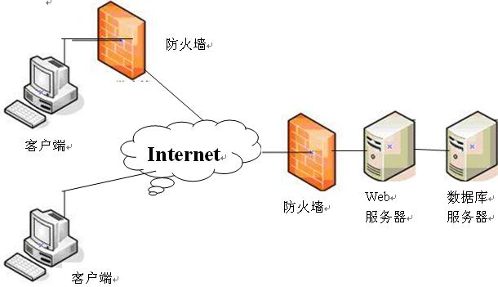
兼容性测试（compatibility testing）
web服务器安装的是web服务，
比如IIS、Tomcat、Websphere
等，用来解析ASP、JSP等动态
页面。
数据库服务器安装的是数据库管理系统，如SQL Server、Oracle、Sysbase，它们的操作系统可能是Linux、UNIX等。
山东建筑大学计算机科学与技术学院软件工程专业
Notes:
图的左面有2个客户端，2台服务器，web服务器和数据库服务器，其中，web服务器安装的是web服务，比如IIS、Tomcat、Websphere等，用来解析ASP、JSP等动态页面；
数据库服务器安装的是数据库管理系统，如SQL Server、Oracle、Sysbase，它们的操作系统可能是Linux、UNIX等。

Slide 24
兼容性测试（compatibility testing）
服务器端不需要考虑兼容性的问题，我们只要在测试时按照淘宝公司总部服务器的配置要求来配置测试环境就可以了。
配置项 | 内容
服务器硬件 | IBM小型机
服务器操作系统 | Linux 8.0
Web服务器 | Websphere 4.0
数据库服务器 | Oracle 9i
山东建筑大学计算机科学与技术学院软件工程专业

Slide 25
兼容性测试（compatibility testing）
客户端是我们测试的重点，我们要考虑最终用户使用的操作系统和浏览器。按照他们的普及程度列出一个表格，按照优先级的大小有重点的测试。
 | IE | Google | Windows mobile | Safari | Uc Symbian
Android
IOS
Windows xp
Windows 7
Windows 8
* * *
* *
* * *
*
*
* * *
*
* *
*
山东建筑大学计算机科学与技术学院软件工程专业
Notes:
如果测试的时候不分重点，工作量是很大的，实际测试的过程中，可以根据软件的流行程度适当取舍，比如3颗星的需要重点测试，2颗星的辅助测试，1颗星的和没标的则可以不测，完全根据项目的实际特点和工期进度来决定。

Slide 26
兼容性测试（compatibility testing）
下面，我们再看C/S结构的软件的兼容性测试问题？
对于C/S的软件，服务器端和B/S结构的测试一样，客户端主要参考单机版的测试。
山东建筑大学计算机科学与技术学院软件工程专业

Slide 27
系统测试
性能测试
瓶颈
瓶颈
瓶颈
性能测试是对软件运行的性能指标进行测试，全面的分析系统性能，预测系统的瓶颈，并判断系统集成之后在实际使用环境下能否稳定可靠的运行。
山东建筑大学计算机科学与技术学院软件工程专业
Notes:
性能测试（performance testing）是软件测试的高端领域，性能测试工程师的待遇和白盒测试工程师差不多，是我们通常说的高级测试工程师。性能测试一般都借助自动化的测试工具，我们先看性能测试的原理和用例设计，工具在后面再讲。

Slide 28
软件性能概念
软件性能包括两方面：
  时间特性：运行越快，性能越好
  空间特性（资源利用性）：需要资源越少，性能越好
一般意义下对性能的理解：
  张三用吸尘器，花1小时把房间打扫干净；
  李四用笤帚，花20分钟把房间打扫干净；
  功能：把房间打扫干净
  性能：工具+时间

Slide 29
软件性能概念
对软件性能的理解：
  功能相同的情况下，占用内存越小性能越好
  执行时间越短性能越好
举例：
  某两种图像处理软件A、B均能够对图像进行格式转换。软件A完成某原始大小10MB的bmp图像转存jpg图像操作时，占用内存16MB，执行时间为5S。软件B完成同样图像转存时，占用内存13MB，执行时间为3S。则可以说软件B的性能优于软件Ａ。

Slide 30
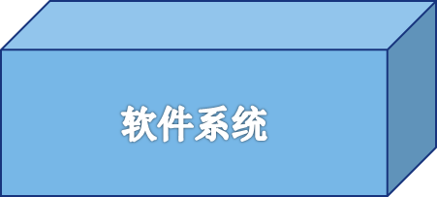
不同角色对软件性能的理解
系统用户
运维人员
性能＝响应时间
系统速度令人满意吗？
系统稳定吗？
系统能长时间运行吗？
系统资源利用率？
系统需要扩容吗？
架构设计合理吗？
数据库设计合理吗？
内存使用方式合理吗？
线程同步方式合理吗？
存在资源竞争吗？
开发人员

Slide 31
软件性能重要性
性能问题经典案例：
  奥运会售票系统
  12306火车票购票系统
  淘宝双11抢购
性能影响：
  1秒的页面加载延迟会导致11%的PV(Page View)流失，16%的顾客满意度降低。当页面响应时间从2秒增长到10秒，会导致38%的页面浏览放弃率。
Notes:
2007年10月，奥运票务官方网站在第二阶段开始售票的短短不到半个小时内，800万以上的访问用户致使系统瘫痪，而造成这一事件的根本原因在于票务系统未做好性能测试。自此，软件测试这个概念开始高调进入公众视野，成为社会热议的话题。
这一事件使人们开始认真关注软件测试这个行业，也使政府、金融等企业体会到了软件质量和软件测试的重要性。今年，从各个方面对测试人才的需求、从软件测试培训机构的运营转机可以看出，软件测试行业正处在一个蓬勃发展的初期，未来3-5年将是一个发展的高潮期。

Slide 32
软件性能重要性
系统性能越好，就可以带来：
  （1）执行速度越快，用户使用系统的体验就越好。
  （2）用户的等待时间越少，有利于提高工作效率。
  （3）处理能力越大，单位时间处理业务量越大。
  （4）在大量用户访问时系统稳定性越好，能够提供持续服务的能力。
  （5）系统性能扩展性越好，越容易提升系统的处理能力，以适应更多的访问请求。

Slide 33
常用性能指标
1.响应时间
2.并发用户数
3.吞吐量
4.服务器性能计数器

Slide 34
1.响应时间
响应时间指用户感受到的软件系统为其服务所耗费的时间。
不同类型系统的响应时间
  单机系统响应时间
  C/S架构系统响应时间
  B/S架构系统响应时间

Slide 35
1.响应时间
单机系统响应时间
  单机系统指运行在单独计算机或移动终端上的软件系统，例如Photoshop，office等。
  此类软件的响应时间主要取决于运行软件的计算机当前的资源占用情况，在资源比较空闲的情况下，就是计算机运行该软件程序需要的处理时间。

Slide 36
1.响应时间
C/S架构系统响应时间
  C/S架构客户端程序运行在用户的计算机或移动终端上，客户端程序通过访问服务器获取相应功能结果，例如QQ、微信等。
  此类软件的响应时间主要包含客户端执行时间、网络通信时间和服务器端的响应时间。

Slide 37
1.响应时间
C/S架构系统响应时间
  以QQ登录为例，用户执行QQ后，输入用户名和密码，单击“登录”按钮，到登录成功显示好友列表窗口为止的时间就是软件的登录响应时间，该时间可以分解为计算机执行QQ客户端程序时间+登录信息网络传输时间+服务器端处理登录请求时间+好友列表返回时网络传输时间等部分。

Slide 38
1.响应时间
B/S架构系统响应时间
  B/S架构指浏览器/服务器系统
  此类系统将核心功能集中到服务器端，客户端以浏览器作为统一系统入口，以网页的方式访问系统功能，如淘宝、京东等。
  此类软件的响应时间就是从网页上点击某个网页链接，到页面完全在浏览器里展现出来的时间。

Slide 39
1.响应时间
B/S架构系统响应时间
  以在淘宝上查询“手机”商品为例，当用户在淘宝网站首页的搜索栏中输入了“手机”后，单击“查询”按钮，到查出来的手机结果显示在浏览器页面中为止的时间就是软件的查询响应时间，该时间可以分解为查询请求网络传输时间+服务器端处理查询请求时间+查询结果返回网络传输时间+查询结果在浏览器中打开时间。

Slide 40
1.响应时间
系统响应时间定义方法
  不同类型功能的响应时间
    登录、增加、删除、修改、统计、查询、图形显示、交易等。
    定义响应时间考虑两方面因素：
      功能类型
      用户需求

Slide 41
1.响应时间
系统响应时间定义方法
  不同忙闲情况下的响应时间
    闲时响应时间：较少用户访问情况下，体现系统最快响应时间要求
    忙时响应时间：正常访问情况下，体现系统平均响应时间要求
    峰时响应时间：最大访问量情况下，体现系统最差响应时间要求

Slide 42
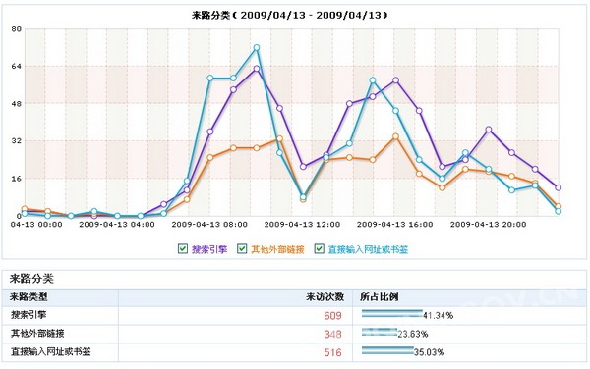
1.响应时间
峰时
峰时
忙时
忙时
闲时
  登录闲时响应时间小于3S；
  登录忙时响应时间小于5S；
  登录峰时响应时间小于8S；

Slide 43
2.并发用户数
并发用户数：指系统能够同时处理的用户请求的数目，也可以理解为同时向系统提交请求的用户数目。
注册用户数：指系统中全部注册用户的数量。
在线用户数：指在相同时间段内都登录了系统，并在系统中进行操作的用户数量。

Slide 44
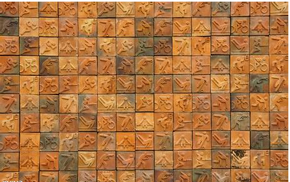
2.并发用户数
举例：很多网球运动员在一面墙壁上练习打球
总的网球运动员——注册用户
正在练习的网球运动员——在线用户
多个几乎同时击中墙壁的球——并发访问
发出并发访问的用户——并发用户

Slide 45
2.并发用户数
假设有一个电子商务网站，注册用户为200000人，在某个时刻，登录用户10000人，这些用户有的在浏览商品信息，有的在提交订单，有的在进行支付，其中有100个用户在相同时刻向服务器提交了不同的请求。
在这个业务场景下，注册用户数为200000，在线用户数为10000，而并发用户数为100。

Slide 46
2.并发用户数
并发用户数是某一时刻向系统同时提交请求的用户数量，只是系统某个瞬时状态的描述，不能完全体现系统性能。
为了更加精确的描述系统性能指标，一般可以使用平均并发用户数和最大并发用户数来刻画系统性能。
  平均并发用户数：指在系统正常访问量情况下的并发用户数。
  最大并发用户数：指在峰值访问情况下的并发用户数。反映了系统的处理能力，往往作为一项重要的性能指标在需求分析时进行定义。

Slide 47
2.并发用户数
峰时的判断：
  （1）系统响应时间达到了峰值响应时间，即系统的响应时间已经达到了用户能够接受的上限。
  （2）系统服务器资源利用率已经达到了上限，即服务器的CPU利用率、内存利用率等指标已经达到了需求规定的上限。
Notes:
CPU利用率、内存利用率达到了80%，或者85%

Slide 48
2.并发用户数
峰时的判断：
  （3）系统请求成功率，即成功请求数/总请求数。当系统压力过大时，某些用户请求就会执行失败，如果失败率过高就说明系统已经达到了处理能力的上限，所以可以根据成功率来判断是否已经达到了最大并发用户数。
Notes:
要求业务成功率在95%以上。

Slide 49
3.吞吐量
吞吐量指单位时间内系统处理的客户端请求数量，体现系统的整体处理能力。
  RPS：请求数/秒，系统每秒能处理的最大请求数量。
  PPS：页面数/秒，系统每秒能够显示的页面数量。
  PV：页面数/天，系统每天总的Page View数量。
  TPS：事务/秒，系统每秒能够处理的事务数量。
  QPS：查询/秒，系统每秒能够处理的查询请求数量。

Slide 50
4.服务器性能计数器
服务器性能计数器指服务器或操作系统性能的一些数据指标，在性能测试中发挥着监控和分析的关键作用。常用的操作系统性能计数器包括使用内存数、CPU使用率、磁盘I/O、网络I/O等。
与性能计数器相关的另一个概念是“资源利用率”。资源利用率反映的是在一段时间内服务器资源平均被占用的情况，能够更加直观的反映系统当前的运行状况，例如CPU利用率如果达到80%，说明当前CPU已经基本耗尽，系统处于满载状态。所以在进行性能需求分析时，往往通过资源利用率指标来定义服务器性能要求。

Slide 51
性能测试
软件的性能包括很多方面，主要有时间性能和空间性能两种。
  时间性能：主要指软件中一个具体事务的响应时间（respond time）。
  比如：我们登录163邮箱，输入用户名和密码，点击“登录”按钮，从你点击按钮的那一刻起，到最终登录后的页面反馈给你，这一时间间隔为3秒，我们称163邮箱在这一次登录事务中的响应时间为3秒。当然，抛开具体的测试环境，来分析这一次事务的响应时间是没有任何意义的。我们需要搭建一个具体的测试环境。
硬件 | 联想thinkpad（core i5 ，RAM 4G）
软件 | Windows 7 IE9.0
网络（接入网） | ADSL 1Mb/s
山东建筑大学计算机科学与技术学院软件工程专业
Notes:
当然，抛开具体的测试环境，来分析这一次事务的响应时间是没有任何意义的。我们需要搭建一个具体的测试环境。

Slide 52
性能测试
在这个环境下，我们多次登录，来记录不同的响应时间，最后取平均值，这样的数据才有参考价值。
响应时间是长还是短没有绝对统一的标准，而且跟用户的主观感受有关系，对于一个电子商务的网站来说，一个普遍接受的响应时间标准为2/5/10。
山东建筑大学计算机科学与技术学院软件工程专业
Notes:
即在2秒以内给用户以响应是非常有吸引力的，在5秒以内被认为是比较不错的，而10秒是用户忍受的极限

Slide 53
性能测试
  空间性能：主要指软件运行时所消耗的系统资源，比如安装软件之前，我们经常看到下表所示的某软件安装要求。
  其中，最低配置指的是如果低于这个配置，软件就无法正常运行；推荐配置指的是如果大于这个标准，软件会运行的更好。软件的最低配置和推荐配置越小，证明软件运行时所消耗的系统资源越少。
 | 最低配置 | 推荐配置
CPU | 400M | 1.2G
内存 | 128M | 512M
硬盘 | 200M | 800M
山东建筑大学计算机科学与技术学院软件工程专业

Slide 54
性能测试
空间性能指标在测试时一般是给出CPU的利用率和内存的占有率。比如CPU的利用率为10%，内存占有率为20%。
通过以上的分析，我们了解到软件的性能分为时间性能和空间性能两种，下面我们来看一下软件性能测试的分类。
软件性能测试分为一般性能测试、稳定性测试、负载测试和压力测试。
山东建筑大学计算机科学与技术学院软件工程专业

Slide 55
1. 一般性能测试
一般性能测试指的是让被测系统在正常的软硬件环境下运行，不向其施加任何压力的性能测试。
对于单机版软件，我们在其推荐配置下运行软件，检查CPU的利用率、内存的占有率等空间性能指标以及软件中主要事务的平均响应时间等时间性能指标。
山东建筑大学计算机科学与技术学院软件工程专业

Slide 56
1. 一般性能测试
对于C/S和B/S结构的软件，则测试单个用户登录后，系统主要事务的平均响应时间和服务器的资源消耗情况。
比如，测试163邮箱登录模块，我们让1个用户多次登录，记录服务器端系统资源的消耗情况（CPU、内存），并记录单个用户的平均登录时间。
山东建筑大学计算机科学与技术学院软件工程专业

Slide 57
2. 稳定性测试
稳定性测试，也叫可靠性测试（reliability testing）,是指在规定环境，规定时间内，一个系统或其功能无故障运行的可能性。
软件可靠性指标：
1. MTBF（ Mean Time Between Failure ）
定义：是指两次相邻失效时间间隔的平均值。
2. MTTR（ Mean Time To Repair）
定义：也叫平均修复时间，是从一次故障产生到故障恢复的间隔的平均值。
下面我们通过一个简单的例子来看一下具体的计算方法。
山东建筑大学计算机科学与技术学院软件工程专业

Slide 58
2. 稳定性测试
2小时
3小时
2.5小时
2.5小时
2.5小时
2.5小时
15天
6天
20天
30天
40天
55天
20天
可靠性计算例子
产品的总运行时间=15+6+20+30+40+55+20=186天 =4464小时
产品发生故障的次数=6次
总的故障恢复时间=2+3+2.5+2.5+2.5+2.5=15小时
MTBF=产品总运行时间/总故障次数
=4464/6=744小时
MTTR=产品故障时间/总故障次数=15/6=2.5小时
产品的可用度= MTBF /(MTBF+ MTTR)=99.6651%
山东建筑大学计算机科学与技术学院软件工程专业

Slide 59
3. 负载测试
负载测试（load testing）是性能测试的一种，侧重于验证和评估在满足性能指标的情况下，系统所能承受的最大负载量。即让系统在其能忍受的压力的极限范围内连续运行，来测试系统的稳定性。
负载测试和稳定性测试比较相似，都是让系统连续运行，区别就在于负载测试需要给系统施加刚好能承受的压力。
山东建筑大学计算机科学与技术学院软件工程专业

Slide 60
3. 负载测试
负载测试需要先找到系统的瓶颈，然后给系统一个可以接受的极限，在这个极限压力下我们再测试系统的性能。
比如我们还是测试163邮箱的登录模块，我们先用1个用户登录，再用2个用户并发登录，再用5个，10个… … 在这个过程中，我们每次都需要观察并记录服务器资源的消耗情况。当发现服务器的资源消耗快要达到临界值时（比如：CPU的利用率90%以上，内存的占有率80%以上），停止增加用户，假如现在的并发用户数为20，我们就用这20个用户同时多次重复登录，直到系统出现故障为止。
负载测试为我们测试系统在临界状态下运行是否稳定提供了方法。可以帮助我们发现内存管理、内存泄漏和缓冲器溢出之类的错误或缺陷。
山东建筑大学计算机科学与技术学院软件工程专业

Slide 61
4. 压力测试
内存
---
---
----
---
---
---
---
----
---
---
---
---
----
---
---
比如，我们不断增加并发登录的用户数，20、30…，当增加到70个用户并发登录时，系统崩溃了，我们就可以知道163邮箱所能承载的最大登录并发数为70个。
压力测试（stress testing），侧重于通过确定一个系统的瓶颈或者不能接收的性能点，来获得系统能提供的最大的服务级别。
简单说，是指持续不断地给系统增加压力，直到系统被压垮为止，用来测试系统所能承受的最大压力。
山东建筑大学计算机科学与技术学院软件工程专业

Slide 62
性能测试实例
我们把上面的思路整理一下，编写一个163登录模块的性能测试用例（假设163邮箱要求的登录时间最多不能超过8秒，测试环境略）。
163登录性能测试用例
山东建筑大学计算机科学与技术学院软件工程专业

Slide 63
软件性能影响因素
一个软件系统的性能表现受到很多因素是影响，主要包括：
  硬件设施（部署结构、机器配置）
  网络环境（客户端带宽、服务器端带宽）
  操作系统（类型、版本、参数配置）
  中间件（类型、版本、参数配置）
  应用程序（性能）
  并发用户数（系统当前访问状态）
  系统数据量（系统数据量大小）
系统中哪一个环节出现了瓶颈，都会严重影响系统的性能。

Slide 64
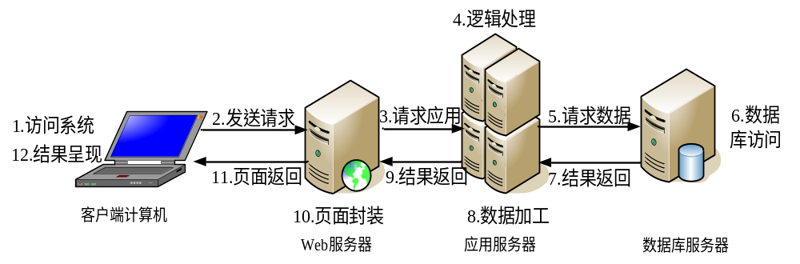
软件性能影响因素
上图为某Web信息系统的部署结构：
  Web服务器（1台）：Web Server服务器程序及页面应用程序
  应用服务器（一组4台）：tomcat应用服务器中间件及系统后台处理逻辑程序
  数据库服务器（1台）：数据库服务器中部署Mysql数据库系统存储系统数据。

Slide 65
软件性能影响因素
客户端计算机硬件配置；
客户端并发执行程序情况；
浏览器软件性能；
客户端网络带宽；
服务器端硬件配置；
Web服务器软件性能；
系统缓存机制；
服务器端网络带宽；
当前系统的并发用户数
服务器端硬件配置；
应用服务器软件性能；
应用软件性能；
当前系统的并发用户数
服务器端硬件配置；
数据库服务器软件性能；
数据库设计方案的合理性；
数据库访问语句的性能；
数据量的大小；
当前系统的并发用户数

Slide 66
性能需求分析
《软件需求规格说明书》是进行系统测试的依据，其中既需要对系统的功能性需求进行明确的描述，也需要对非功能性需求进行清晰的定义。
系统性能是软件系统非常重要的非功能性指标，在进行系统需求分析时，需要对系统的性能要求进行认真的分析，对系统中各种性能指标给出明确的要求。

Slide 67
性能需求分析
典型性能指标描述：
  1.系统首页打开响应时间5S以下，系统登录响应时间 10S以下。
  2.邮件服务器支持50万个在线用户，支持最大并发用户1万个。
  3.计费系统每秒处理计费话单80个。
  4.系统能在峰值情况下稳定的运行12小时。
  5.系统正常使用情况下，服务器CPU利用率在30%以下，内存利用率在20%以下。
  6.系统峰值情况下，系统CPU利用率在75%以下，内存利用率在80%以下。

Slide 68
针对性能要求的系统设计
在进行系统设计时，决定采用何种设计方案往往不取决于系统的功能性需求，而是取决于系统的非功能性需求
性能需求恰恰是影响系统设计方案的一个重要因素。
设计方案对系统性能的保障作用是非常重要的，很多系统投入使用后性能很差，主要就是没有采用合理的设计方案导致的。

Slide 69
针对性能要求的系统设计
不同的软件架构对软件性能会产生一定的影响，例如：
  B/S架构将全部代码都放在服务器端，提高了系统的扩展性和维护性，但是系统访问性能就会受到一定制约；
  分层结构适合复杂逻辑处理，但是每层需要进行相应的封装和解析，也会在一定程度上降低系统的性能；
  在进行数据库访问时，采用持久化中间件能够提高系统的移植性和可维护性，但是会降低系统访问数据库的性能。
所以在进行系统软件架构设计时，需要综合需求中提出的各种要求，选择最佳的设计方案。

Slide 70
针对性能要求的系统设计
数据库设计：
数据库是数据存储和访问的支撑软件，目前大部分软件系统都需要有数据库的支撑。
  数据库表结构的设计
  数据库查询优化机制设计
  数据管理方案设计
  数据库访问方式设计
  数据库访问语句的设计

Slide 71
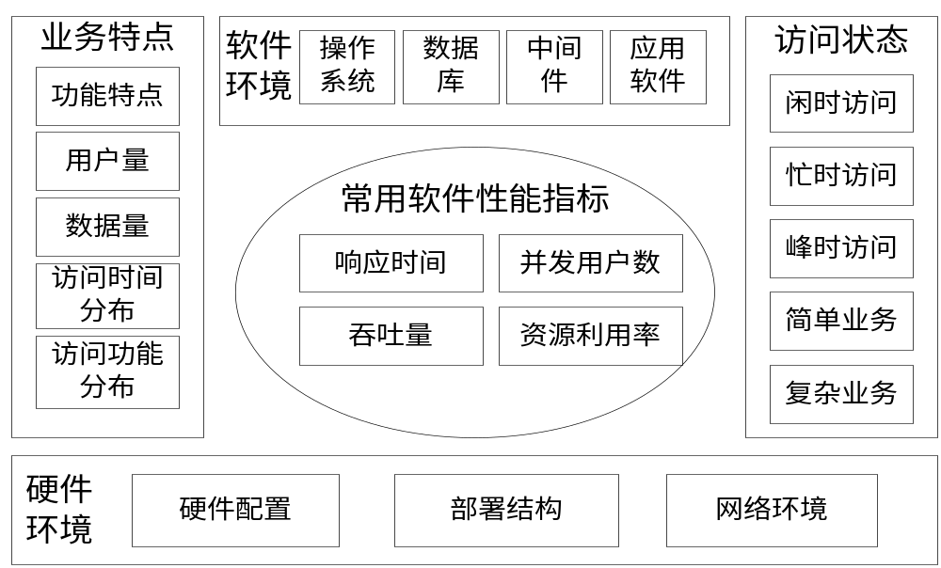
性能测试
性能测试是验证系统性能是否达到性能需求要求的测试活动，一般情况下性能测试专指在系统测试阶段进行的性能测试。

Slide 72
被测系统—— CRM系统介绍
被测软件选用国内一款比较流行的、开源的客户关系管理系统(CRM系统)。
该系统是基于PHP+Apache+Mysql平台开发的B/S架构的系统。
  服务器软件：Apache
  数据库软件：MySQL
  编程语言：PHP
主要模块：系统管理、线索管理、客户管理、商机管理、日程管理、任务管理等。

Slide 73
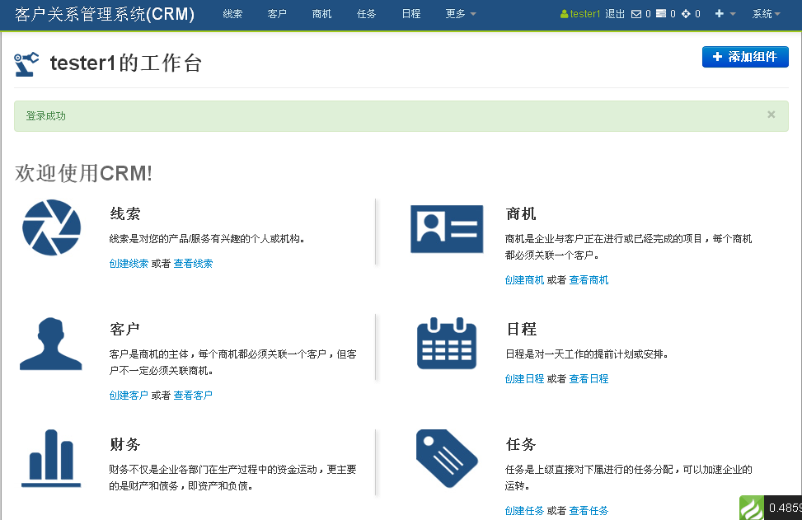
CRM系统主界面

Slide 74
测试指标的分析与提取
CRM系统案例分析
一般来讲，并发用户数 =（5%～20%）×在线用户数。经过分析，CRM系统中该比例拟定为6%，也就是说系统支持的并发用户数不低于500×6%=30。
并发的场景采用混合业务场景，选取几个典型的业务按照一定的用户数比例放在一个场景中，对系统进行测试。
选取的典型业务为：线索创建业务、客户创建业务、商机创建业务、日程创建业务，任务创建业务。

Slide 75
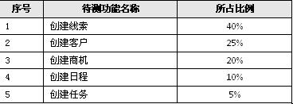
混合业务的用户比例
各业务的用户比例数据通常是通过对历史数据的分析获得的，CRM系统性能测试中，各业务的用户比例如下：

Slide 76
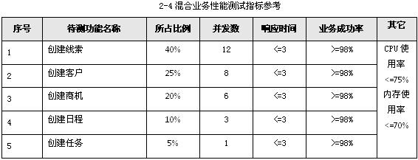
测试指标及要求
性能测试用例设计

Slide 77
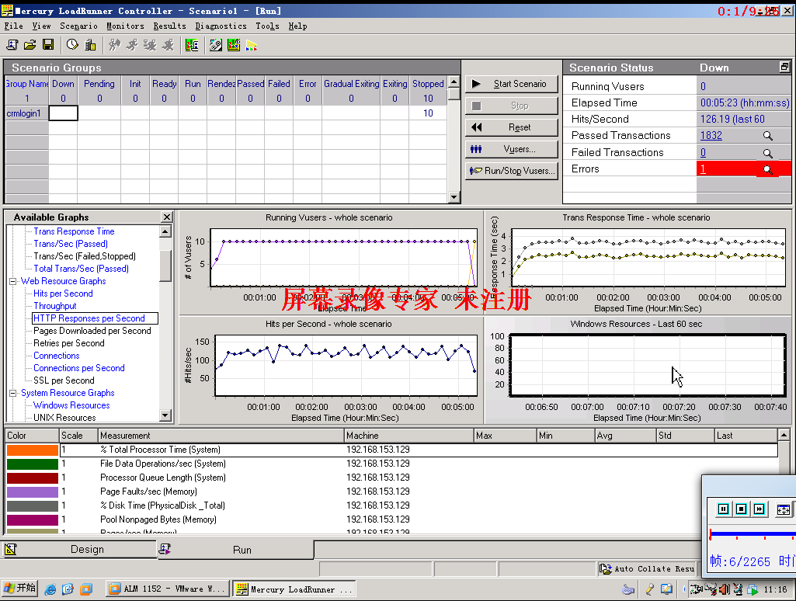
性能测试过程图
山东建筑大学计算机科学与技术学院软件工程专业

Slide 78
测试指标及要求
性能缺陷报告

Slide 79
系统测试
恢复测试
错误
…
….
…
有意使系统发生故障
系统出现故障
恢复性测试主要检测软件系统从软件或硬件失效中恢复的能力，验证系统从应用程序执行过程中中断和回到特殊点的特性。
基于计算机的系统应能在限定的时间内从失效的状态中恢复过来，并继续运行，类似操作系统，数据库管理系统等都有可恢复性目标。
山东建筑大学计算机科学与技术学院软件工程专业

Slide 80
系统测试
恢复测试
错误
…
….
…
恢复性测试需要考虑的问题：
恢复过程能否正确工作。
是否存在潜在的灾难，导致的后果是怎样的？
系统出现故障
山东建筑大学计算机科学与技术学院软件工程专业

Slide 81
系统测试
安全性测试
拒绝未经授权的访问
都是经过身份验证的用户
安全性测试用于检测系统对非法入侵的防范能力。包括应用级别的安全性和系统级别的安全性。应用级别主要是要求系统能针对特定用户来设定用户对数据和业务的访问权限。系统级别主要是设定远程用户的访问权限，保证有权限的用户才能访问系统。
山东建筑大学计算机科学与技术学院软件工程专业

Slide 82
验收测试
用户检查软件的用户友好性和整体视觉效果并审批该软件
用户验收测试
验收测试（acceptance testing），是按照项目任务书或合同等供需双方约定的验收依据文档，在用户指定的或真实的环境中，对整个系统进行的测试与评审。
是在系统测试的后期，以用户测试为主，或有测试人员、SQA共同参与的测试，它也是软件正式交付用户的最后一道工序。
用 户
山东建筑大学计算机科学与技术学院软件工程专业

Slide 83
验收测试
验收测试又分为α测试和β测试，其中α测试指的是由用户、测试人员、开发人员等共同参与的内部测试，而β测试指的是内测后的公测，即完全交给最终用户测试。
很多软件都有beta版，比如QQ2005beta版、网络游戏的beta版等。
山东建筑大学计算机科学与技术学院软件工程专业
Notes:
其目的就是交给用户免费试玩，再根据用户反馈去修改软件，这个过程即使有一些错误也能被用户理解和接受。

Slide 84
单元、集成、系统、验收测试比较
测试名称 | 测试对象 | 测试依据 | 人员 | 测试方法
单元测试 | 最小模块，如函数，类等 | 《详细设计》 | 白盒测试工程师或开发人员 | 主要采用白盒测试
集成测试 | 模块间的接口，如参数传递 | 《概要设计》 | 白盒测试工程师或开发人员 | 黑盒和白盒测试相结合
系统测试 | 整个系统，包括软硬件 | 《需求规格说明书》 | 黑盒测试工程师 | 黑盒测试
验收测试 | 整个系统，包括软硬件 | 《需求规格说明书》，验收标准 | 主要为用户，还可能有测试工程师等 | 黑盒测试
山东建筑大学计算机科学与技术学院软件工程专业

Slide 85
回归测试、冒烟测试、随机测试
回归测试（regression testing），是指对软件的新的版本测试时，重复执行上一个版本测试时的用例。
比如我们测试完成了某软件的0.7版，后来修改出现了新的版本0.8版，这时我们要将0.7版所执行的测试再重新执行一遍，而不是只测试修改过的功能，因为软件的新版本中有可能引入新的BUG，需要我们系统全面的重新测试。
山东建筑大学计算机科学与技术学院软件工程专业

Slide 86
回归测试、冒烟测试、随机测试
但是如果新版本0.8中有一些新增加的功能怎么办呢？那就再补充新的用例测试。
回归测试可以在任何测试阶段进行，既有黑盒测试的回归，也有白盒测试的回归。
冒烟测试（smoke testing），是指在对一个新版本进行系统大规模的测试之前，先验证一下软件的基本功能是否实现，是否具备可测性。
山东建筑大学计算机科学与技术学院软件工程专业

Slide 87
回归测试、冒烟测试、随机测试
随机测试（random testing），是指测试中所有的输入数据都是随机产生的，其目的是模拟用户的真实操作，并发现一些边缘性的错误。
当软件发布后会有成千上万人对软件敲点。在软件发布前，尽量模拟这种随机的操作，就有可能发现一些隐蔽的错误。
山东建筑大学计算机科学与技术学院软件工程专业
Notes:
有人也把随机测试称为猴子测试，有这样一种想法：如果让一百万只猴子在一百万个键盘上敲一百万年，他们最终就有可能写出莎士比亚的巨著。

Slide 88
回归测试、冒烟测试、随机测试
随机测试也有很多缺点，比如测试不系统，无法统计代码覆盖率和需求覆盖率，很难回归测试等。
我们在实际的项目中，一般都是先大规模的正规测试，如果时间允许的话，就辅助一些随机测试。
山东建筑大学计算机科学与技术学院软件工程专业

Slide 89
不同测试分类之间的关系
单元测试
集成测试
按阶段划分
系统测试
逻辑功能测试
验收测试
界面测试
静态测试
易用性测试
按是否运行
程序划分
软件测试
动态测试
安装测试
白盒测试
功能测试
兼容性测试
按是否查看
源代码划分
黑盒测试
一般性能测试
回归测试
性能测试
稳定性测试
其他
冒烟测试
负载测试
随机测试
恢复测试
压力测试
安全测试
山东建筑大学计算机科学与技术学院软件工程专业

Slide 90
小结
这一章，我们主要讲解了黑盒测试和白盒测试的概念、静态测试和动态测试的概念和应用、单元测试的概念和应用、驱动模块和桩模块的含义、集成测试、系统测试、验收测试的概念、功能测试的概念和应用、界面测试、易用性测试、安装测试、兼容性测试的含义、性能测试的概念和应用、回归测试、冒烟测试、随机测试的含义。本章相对比较重要，希望大家好好掌握。
山东建筑大学计算机科学与技术学院软件工程专业

Slide 91
一个WEB系统的系统测试方案的案例分析
功能测试
性能测试
可用性测试
客户端兼容性测试
安全性测试
山东建筑大学计算机科学与技术学院软件工程专业

Slide 92
功能测试
链接测试
  链接是 Web 应用系统的一个主要特征，它是在页面之间切换和指导用户去一些不知道地址的页面的主要手段。
  链接测试可分为三个方面，必须在整个系统的所有页面开发完成之后进行测试。
  1. 测试所有链接是否按指示的那样确实链接到了该链接的页面；
  2. 测试所链接的页面是否存在；
  3. 保证 Web 应用系统上没有孤立的页面，所谓孤立页面是指没有链接指向该页面，只有知道正确的 URL 地址才能访问。
山东建筑大学计算机科学与技术学院软件工程专业

Slide 93
功能测试
表单测试
  当用户给 Web 应用系统管理员提交信息时，就需要使用表单操作，例如用户注册、登陆、信息提交等。
  在这种情况下，我们必须测试提交操作的完整性，以校验提交给服务器的信息的正确性。例如：
  用户填写的出生日期与职业是否恰当；
  填写的所属省份与所在城市是否匹配；
  如果使用了默认值，还要检验默认值的正确性；
  如果表单只能接受指定的某些值，则也要进行测试。例如：只能接受某些字符，测试时可以跳过这些字符，看系统是否会报错。
山东建筑大学计算机科学与技术学院软件工程专业

Slide 94
功能测试
Cookies测试
  Cookies 通常用来存储用户信息和用户在某应用系统的操作，当一个用户使用 Cookies 访问了某一个应用系统时， Web 服务器将发送关于用户的信息，把该信息以 Cookies 的形式存储在客户端计算机上，可用来存储登陆等信息。
  如果 Web 应用系统使用了 Cookies ，就必须检查 Cookies 是否能正常工作。测试的内容可包括 Cookies 是否起作用，是否按预定的时间进行保存，刷新对 Cookies 有什么影响等。
山东建筑大学计算机科学与技术学院软件工程专业

Slide 95
功能测试
设计语言测试
  Web 设计语言版本的差异可以引起客户端或服务器端严重的问题，例如使用哪种版本的 HTML 等。当在分布式环境中开发时，开发人员都不在一起，这个问题就显得尤为重要。除了 HTML 的版本问题外，不同的脚本语言，例如 Java 、 JavaScript 、 ActiveX 、 VBScript 或 Perl 等也要进行验证。
山东建筑大学计算机科学与技术学院软件工程专业

Slide 96
功能测试
数据库测试
  在 Web 应用技术中，数据库起着重要的作用，数据库为 Web 应用系统的管理、运行、查询和实现用户对数据存储的请求等提供空间。在 Web 应用中，最常用的数据库类型是关系型数据库，可以使用 SQL 对信息进行处理。
  在使用了数据库的 Web 应用系统中，一般情况下，可能发生两种错误，分别是数据一致性错误和输出错误。
  数据一致性错误主要是由于用户提交的表单信息不正确而造成的；
  输出错误主要是由于网络速度或程序设计问题等引起的。
  针对这两种情况，可分别进行测试。
山东建筑大学计算机科学与技术学院软件工程专业

Slide 97
性能测试
连接速度测试
  用户连接到 Web 应用系统的速度根据上网方式的变化而变化，他们或许是电话拨号，或是宽带上网。当下载一个程序时，用户可以等较长的时间，但如果仅仅访问一个页面就不会这样。如果 Web 系统响应时间太长（例如超过 5 秒钟），用户就会因没有耐心等待而离开。
  另外，有些页面有超时的限制，如果响应速度太慢，用户可能还没来得及浏览内容，就需要重新登陆了。而且，连接速度太慢，还可能引起数据丢失，使用户得不到真实的页面。
山东建筑大学计算机科学与技术学院软件工程专业

Slide 98
性能测试
负载测试
  负载测试是为了测量 Web 系统在某一负载级别上的性能，以保证 Web 系统在需求范围内能正常工作。
  负载级别可以是某个时刻同时访问 Web 系统的用户数量，也可以是在线数据处理的数量。例如： Web 应用系统能允许多少个用户同时在线？如果超过了这个数量，会出现什么现象？ Web 应用系统能否处理大量用户对同一个页面的请求？
山东建筑大学计算机科学与技术学院软件工程专业

Slide 99
性能测试
压力测试
  进行压力测试是指实际破坏一个 Web 应用系统，测试系统的反映。压力测试是测试系统的限制和故障恢复能力，也就是测试 Web 应用系统会不会崩溃，在什么情况下会崩溃。黑客常常提供错误的数据负载，直到 Web 应用系统崩溃，接着当系统重新启动时获得存取权。
  压力测试的区域主要包括表单、登陆和其他信息传输页面等。
山东建筑大学计算机科学与技术学院软件工程专业

Slide 100
可用性测试
导航测试
  导航描述了用户在一个页面内操作的方式，在不同的用户接口控制之间，例如按钮、对话框、列表和窗口等；或在不同的连接页面之间。
  通过考虑下列问题，可以决定一个 Web 应用系统是否易于导航：导航是否直观？
  Web 系统的主要部分是否可通过主页存取？
  Web 系统是否需要站点地图、搜索引擎或其他的导航帮助？
山东建筑大学计算机科学与技术学院软件工程专业

Slide 101
可用性测试
导航测试
  在一个页面上放太多的信息往往起到与预期相反的效果。 Web 应用系统的用户趋向于目的驱动，很快地扫描一个 Web 应用系统，看是否有满足自己需要的信息，如果没有，就会很快地离开。很少有用户愿意花时间去熟悉 Web 应用系统的结构，因此， Web 应用系统导航帮助要尽可能地准确。
  导航的另一个重要方面是 Web 应用系统的页面结构、导航、菜单、连接的风格是否一致。确保用户凭直觉就知道 Web 应用系统里面是否还有内容，内容在什么地方。
山东建筑大学计算机科学与技术学院软件工程专业

Slide 102
可用性测试
图形测试
  在 Web 应用系统中，适当的图片和动画既能起到广告宣传的作用，又能起到美化页面的功能。一个 Web 应用系统的图形可以包括图片、动画、边框、颜色、字体、背景、按钮等。图形测试的内容有：
    要确保图形有明确的用途，图片或动画不要胡乱地堆在一起，以免浪费传输时间。 Web 应用系统的图片尺寸要尽量地小，并且要能清楚地说明某件事情，一般都链接到某个具体的页面。
    验证所有页面字体的风格是否一致。
    背景颜色应该与字体颜色和前景颜色相搭配。
    图片的大小和质量也是一个很重要的因素，一般采用 JPG 或 GIF 压缩。
山东建筑大学计算机科学与技术学院软件工程专业

Slide 103
可用性测试
内容测试
  内容测试用来检验 Web 应用系统提供信息的正确性、准确性和相关性。
  信息的正确性是指信息是可靠的还是误传的。例如，在商品价格列表中，错误的价格可能引起财政问题甚至导致法律纠纷；信息的准确性是指是否有语法或拼写错误；信息的相关性是指是否在当前页面可以找到与当前浏览信息相关的信息列表或入口，也就是一般 Web 站点中的所谓 " 相关文章列表 " 。
山东建筑大学计算机科学与技术学院软件工程专业

Slide 104
可用性测试
整体界面测试
  整体界面是指整个 Web 应用系统的页面结构设计，是给用户的一个整体感。例如：当用户浏览 Web 应用系统时是否感到舒适，是否凭直觉就知道要找的信息在什么地方？整个 Web 应用系统的设计风格是否一致？
  对整体界面的测试过程，其实是一个对最终用户进行调查的过程。一般 Web 应用系统采取在主页上做一个调查问卷的形式，来得到最终用户的反馈信息。
  对所有的可用性测试来说，都需要有外部人员（与 Web 应用系统开发没有联系或联系很少的人员）的参与。
山东建筑大学计算机科学与技术学院软件工程专业

Slide 105
客户端兼容性测试
平台测试
  市场上有很多不同的操作系统类型，最常见的有 Windows 、 Unix 、 Macintosh 、 Linux 等。 Web 应用系统的最终用户究竟使用哪一种操作系统，取决于用户系统的配置。这样，就可能会发生兼容性问题，同一个应用可能在某些操作系统下能正常运行，但在另外的操作系统下可能会运行失败。
  因此，在 Web 系统发布之前，需要在各种操作系统下对 Web 系统进行兼容性测试。
山东建筑大学计算机科学与技术学院软件工程专业

Slide 106
客户端兼容性测试
浏览器测试
  浏览器是 Web 客户端最核心的构件，来自不同厂商的浏览器对 Java 、 JavaScript 、 ActiveX 、 plug-ins 或不同的 HTML 规格有不同的支持。例如， ActiveX 是 Microsoft 的产品，是为 Internet Explorer 而设计的， JavaScript 是 Netscape 的产品， Java 是 Sun 的产品等等。另外，框架和层次结构风格在不同的浏览器中也有不同的显示，甚至根本不显示。
  测试浏览器兼容性的一个方法是创建一个兼容性矩阵。在这个矩阵中，测试不同厂商、不同版本的浏览器对某些构件和设置的适应性。
山东建筑大学计算机科学与技术学院软件工程专业

Slide 107
安全性测试
Web 应用系统的安全性测试区域主要有：
  1 ）现在的 Web 应用系统基本采用先注册，后登陆的方式。因此，必须测试有效和无效的用户名和密码，要注意到是否大小写敏感，可以试多少次的限制，是否可以不登陆而直接浏览某个页面等。
  2 ） Web 应用系统是否有超时的限制，也就是说，用户登陆后在一定时间内（例如 15 分钟）没有点击任何页面，是否需要重新登陆才能正常使用。
山东建筑大学计算机科学与技术学院软件工程专业

Slide 108
安全性测试
Web 应用系统的安全性测试区域主要有：
  3 ）为了保证 Web 应用系统的安全性，日志文件是至关重要的。需要测试相关信息是否写进了日志文件、是否可追踪。
  4 ）当使用了安全套接字时，还要测试加密是否正确，检查信息的完整性。
  5 ）服务器端的脚本常常构成安全漏洞，这些漏洞又常常被黑客利用。所以，还要测试没有经过授权，就不能在服务器端放置和编辑脚本的问题。
山东建筑大学计算机科学与技术学院软件工程专业

Slide 109
总结
我们从功能、性能、可用性、客户端兼容性、安全性等方面讨论了基于 Web 的系统测试方法。
基于 Web 的系统测试不但需要检查和验证是否按照设计的要求运行，而且还要评价系统在不同用户的浏览器端的显示是否合适。重要的是，还要从最终用户的角度进行安全性和可用性测试。
山东建筑大学计算机科学与技术学院软件工程专业

Slide 110
作业题
1.设计word 2003的兼容性测试策略？
2.设计一个Power Point界面测试的检查单？
3.分别举例讲解什么是一般性能测试、稳定性测试、负载测试、压力测试？
4. 什么是安全性测试、回归测试和恢复测试？
5 . 设计淘宝网的性能测试方案？
6 . 设计一个数据库系统的安装卸载测试方案？
山东建筑大学计算机科学与技术学院软件工程专业

Slide 111
www.themegallery.com
Thank You !
Click to edit company slogan .
山东建筑大学计算机科学与技术学院软件工程专业

